Slide 1
UDDI(通用描述，发现与集成服务)
第四章
    Prof. Tianyi ZANG
    School of Software
    Harbin Institute of Technology

Slide 2
—UDDI是什么？为什么需要使用UDDI？
—UDDI的数据类型及其结构上的关系
—UDDI的分类
—UDDI的编程模型
—UDDI基于现成的协议（SOAP）
—UDDI，WSDL的制作步骤
—服务的发现，捆绑与调用
—UDDI的Java API

Slide 3
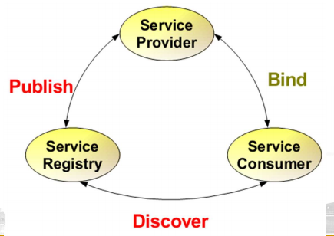
—UDDI定义了一个方案去发布和探索有关WEB服务的信息

Slide 4
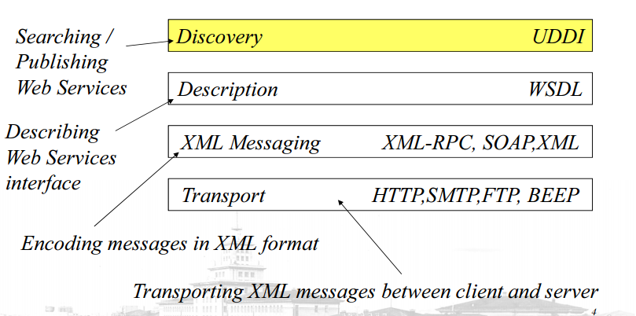
WEB服务协议堆
搜寻/发布WEB服务
描述服务接口
用XML格式编码信息
在客户端与服务器间传递XML信息

Slide 5
什么是UDDI？
纲领性注册和发现商业实体和他们的Web服务
基于SOAP，HTTP，XML
注册数据
商业注册
服务类型描述

Slide 6
什么是UDDI？
加快互操作性与采用WEB服务的工程
对于服务描述与发现的标准化说明
分享web上商业注册的操作
工厂与商业领导的合作伙伴

Slide 7
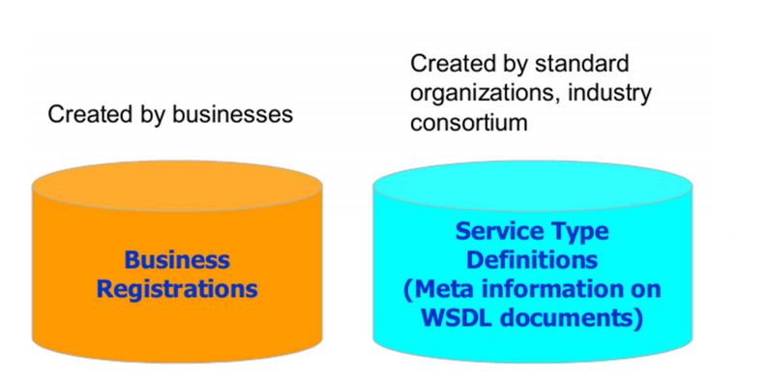
注册数据

Slide 8
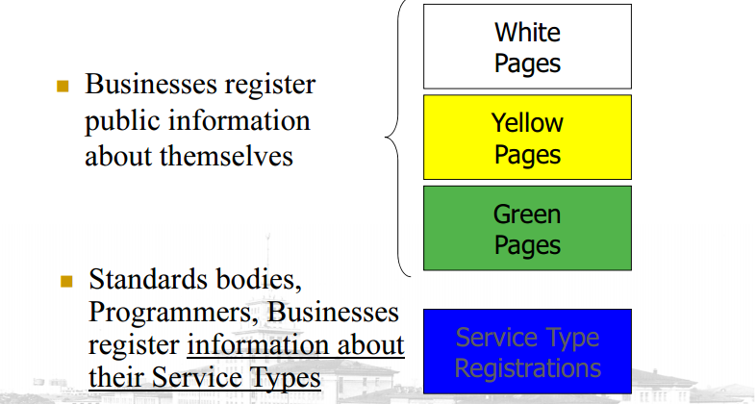
注册数据

Slide 9
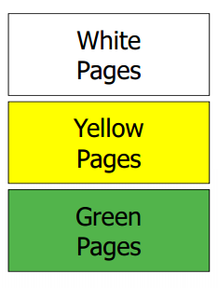
商业注册数据
“白页”
商业名字，地址，联系方式，以及知名检 验人
“黄页”
工厂分类
Industry: NAICS (Industry codes - US Govt.)
Product/Services: UN/SPSC (ECMA)
Location: Geographical taxonom
“绿页”
有关服务的技术上的信息

Slide 10
为什么要UDDI或类似UDDI的服务
平台依赖的服务
发表和发现
可行的动态的服务发现

Slide 11
服务类型注册
指向服务类型被描述的命名空间
程序员阅读理解如何使用服务
发布服务的检验人
服务类型注册的检验人
调用 tModelKey
使用执行那些服务的WEB网址的签名

Slide 12
有什么使用UDDI？
工具生成客户端（服务 顾客）
浏览或搜索注册表
创建服务代理
工具发布服务
生成WSDL
构建UDDI条目
需要动态绑定的申请
直接访问UDDI
查询可以预先生成

Slide 13
UDDI采用阶段
阶段1：实验阶段
阶段2：内联网内的私有UDDI注册中心(我们如今使用的)
阶段3：不协调的公有UDDI注册
阶段4： 协调的公有UDDI注册
阶段5：增值注册服务

Slide 14
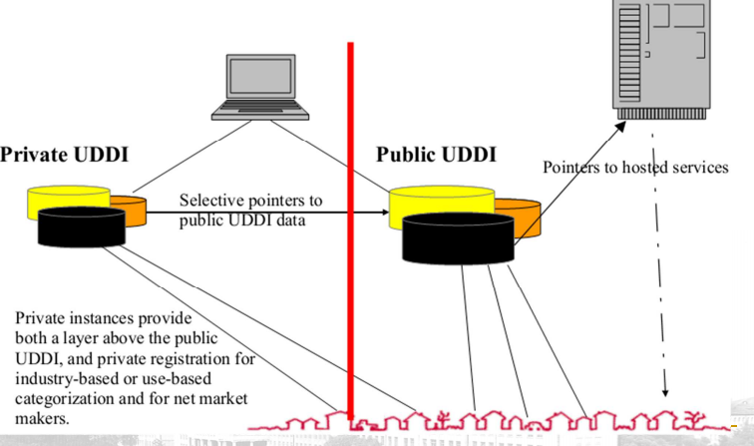
可能的UDDI拓扑

Slide 15
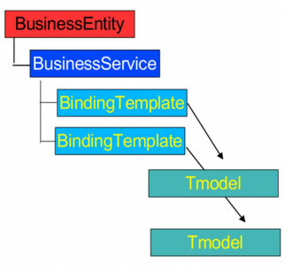
UDDI数据模型/类型
UDDI包括XML架构的描述信息四大核心类型
商业实体
有关实际商业的信息，例如商业名 字等
商业服务
关于由业务提供的服务
绑定模板
关于如何以及在何处访问特定服务
技术模板
包括描述和指针外部技术规格或分类

Slide 16
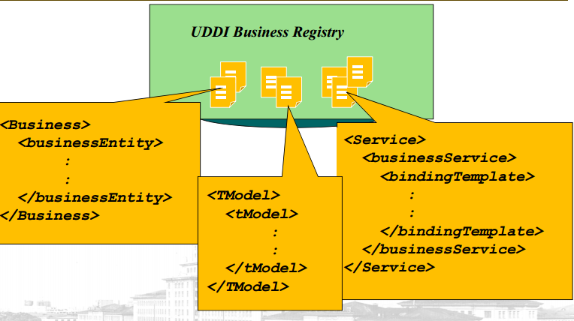
UDDI数据模型/类型

Slide 17
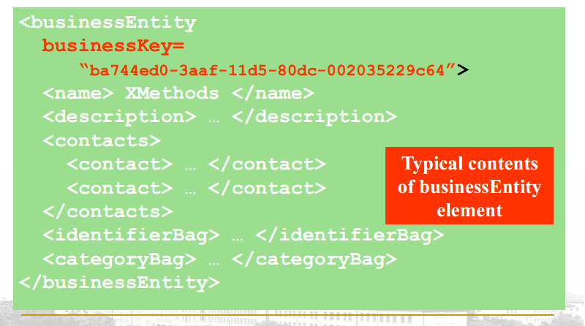
A.商业实体

Slide 18
A.商业实体
商业实体元素包括有关实际商业的信息
商业名字，描述，联系信息例如地址，电话，联系人等。
每个企业都会获得一个唯一的businessKey值
当注册到UDDI服务器
例如微软的UDDI服务的businessKey为：
0076b468-eb27-42e5-ac09-9955cff462a3
关键是用来绑一个企业要其公布服务

Slide 19
A.商业实体
也可以包括在identifierBag其他确定公司的独特价值
UDDI supports Dun & Bradstreet D-U-N-S® Numbers andThomas Registry Supplier IDs
e.g. Microsoft’s Dun & Bradstreet D-U-N-S® No: 08-146-684
企业也可以在categoryBag中基于标准分类注册多个业务类别，例如：
NAICS: The North American Industry Classification System
provides industry classification
UNSPSC: Universal Standard Products and Service Classification provides product and service classification

Slide 20
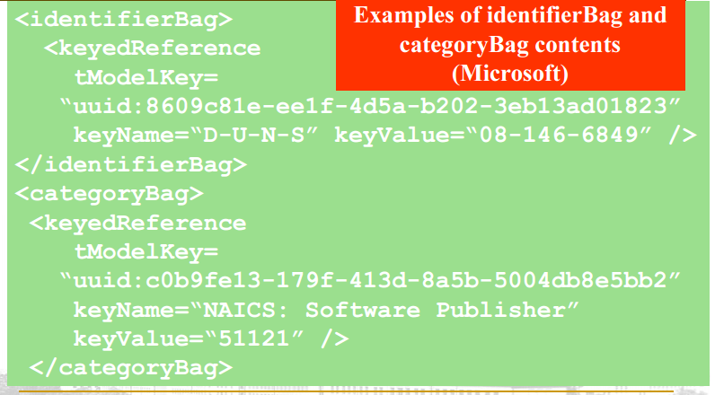
A.商业实体

Slide 21
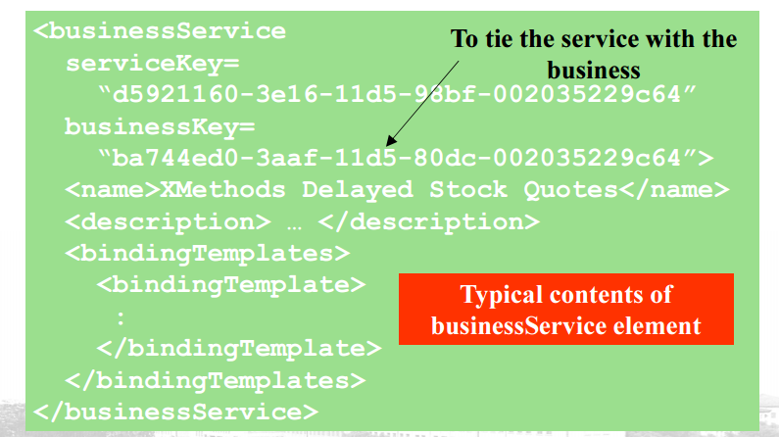
B.商业服务

Slide 22
B.商业服务
businessService的元件包括关于单个信息web服务或一组相关的Web服务
包括名称，描述和可选列表的bindingTemplates
像businessEnitity，每个businessService有独特的服务重点
应指定相关的businessKey企业提供的服务

Slide 23
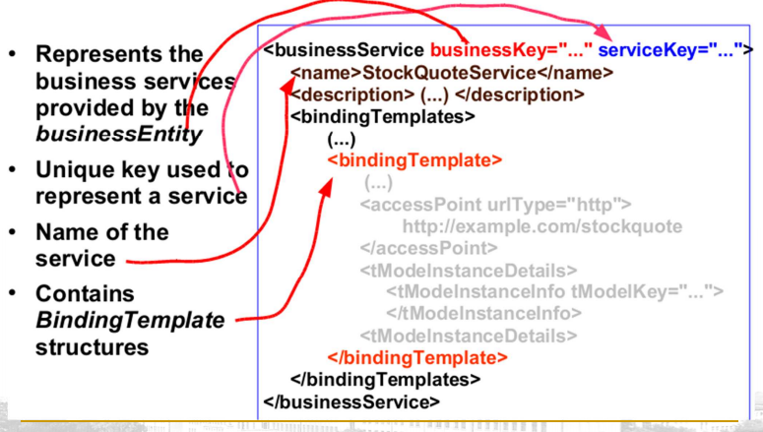
B.商业服务

Slide 24
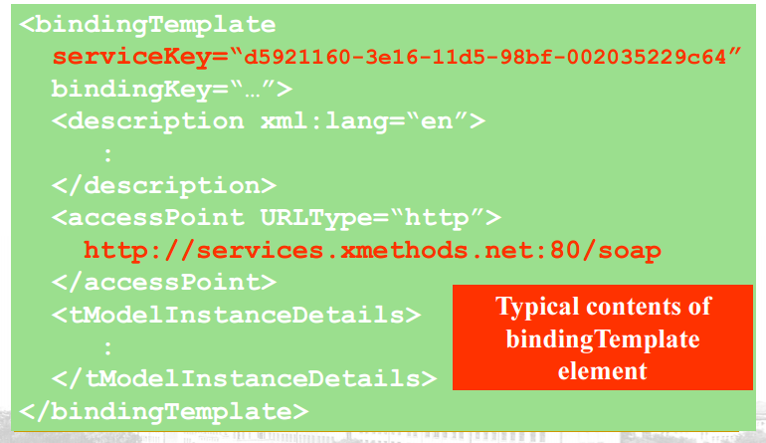
C.绑定模板

Slide 25
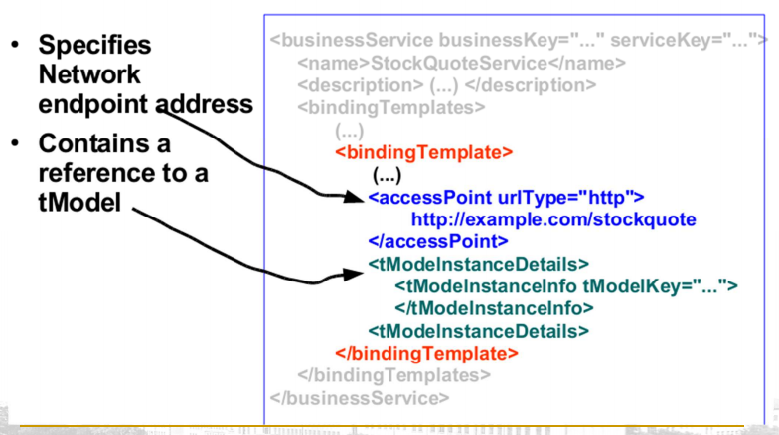
C.绑定服务

Slide 26
D.技术模型
tModel的主要作用是提供外部技术的指标的指针（如WSDL）
bindingTemplate 仅提供绑定ＳＯＡＰ的方法，但不知道如何与它进行交互。
tModel的元素通过提供指向外部说明的指针，如ＷＳＤＬ来填补空白。
事实上，tModel将不会保留到Web服务
tModel当被需要指向任何外部说明时被使用，例如D-U-N-S® no。

Slide 27
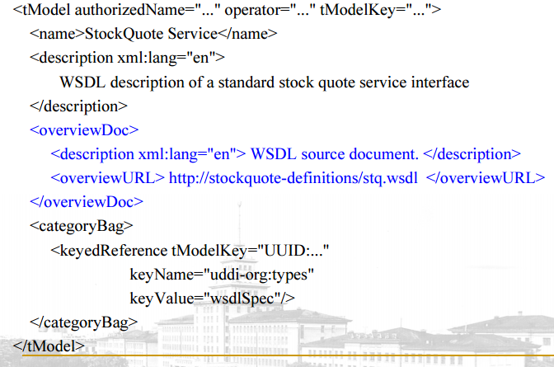
tModel例子

Slide 28
categoryBag 元素
允许businessEntity的，businessService的和tModel的结构，根据任意分类基础的分类方案进行分类
NAICS (Industry code)
UNSPAC
D-U-N-S
ISO 3166
SIC

Slide 29
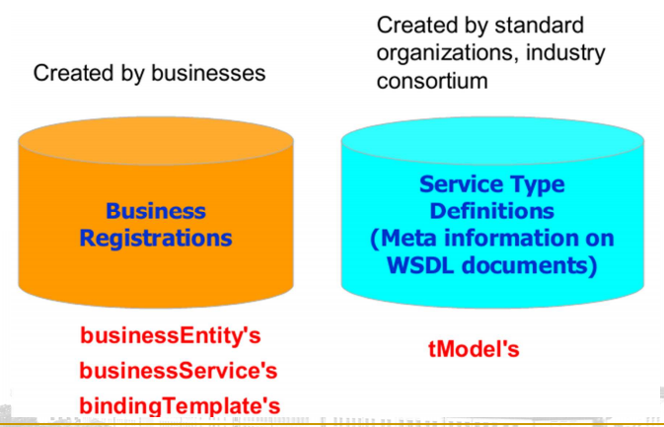
注册表数据

Slide 30
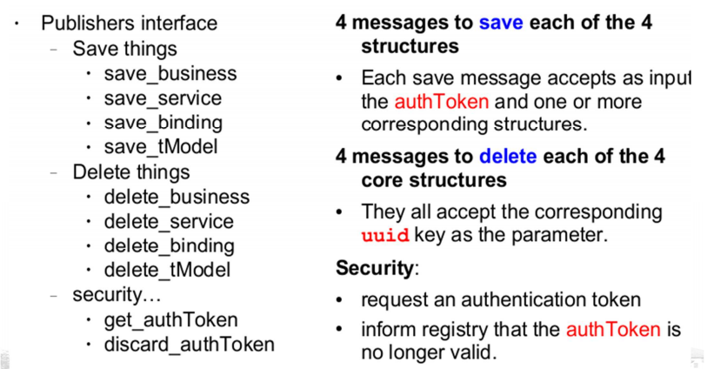
发布服务

Slide 31
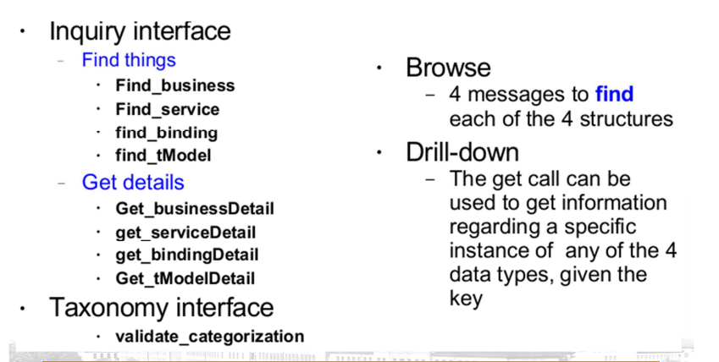
程序员的API：服务发现

Slide 32
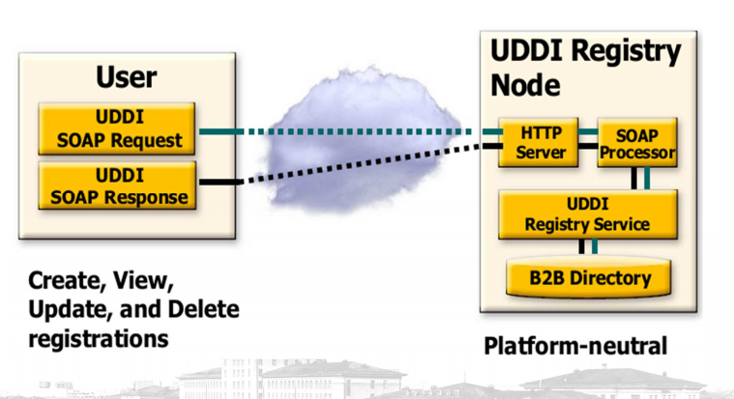
在ＳＯＡＰ的基础上运行UDDI

Slide 33
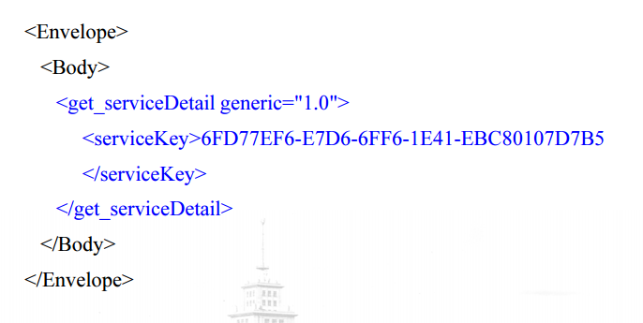
SOAP信息实例对于获取服务的具体请求

Slide 34
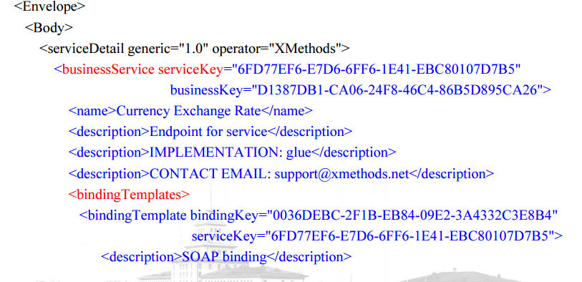
SOAP信息实例对于获取服务的具体回应

Slide 35
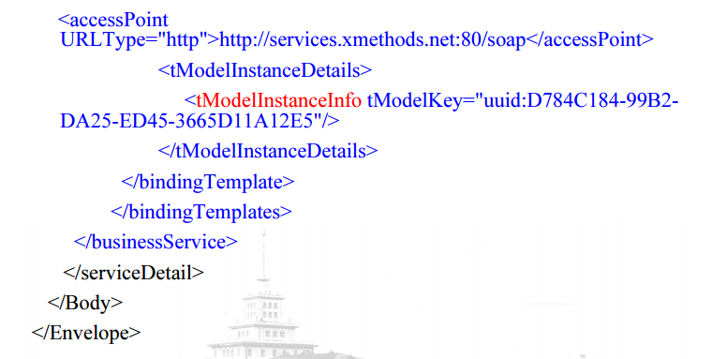

Slide 36
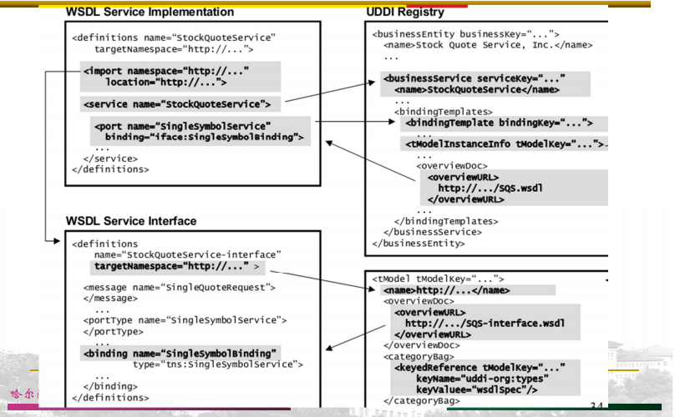
UDDI，WSDL的关系

Slide 37
能够北工业财团执行的步骤
创建包含服务定义的抽象部分的WSDL文档（WSDL接口定义）
创建tModel
建立一个URL连接
包括分类信息
被许多商业实体所共享
将tModel注册到UDDI注册表

Slide 38
商业实体执行的步骤
在UDDI注册表中找到为特定服务提供的tModel
测定端口地址
创建bindingTemplate
包含端口地址
事先建立的模型
创建涉及bindingTemplate的businessService
如果可能的创建商业实例

Slide 39
服务的发现
编程
通过分类（黄页）
通过身份信息（白页）
通过自顶向下
通过命名样式
通过UDDI浏览器

Slide 40
绑定与调用服务器
从tModel处获取WSDL的接口信息
从bindingTemplate处获取端口地址
建立WSDL实例定义（拥有实际绑定信息与端口地址的WSDL文档）
从WSDL中创建服务代表
调用样式
隐藏bindingTemplate的信息
如果调用失败，在UDDI中显示检查信息

Slide 41
UDDI的相关问题
如何知道你所获取的数据是有效的，合法的，并且是最新的？
如何测试数据的质量？
如何确保仅有有资格的实体注册他们的服务信息？
如何规定注册处数据的访问控制？
如何在多注册环境下同步数据？

Slide 42
UDDI的现状
在公共领域没有生产-质量发展与用法
仅有试验性的UDDI服务为当前的。
网络限制使用

Slide 43
JSR 93: Java™API for XML Registries (JAXR)
ＡＰＩ显示多种多样的，分布式的ＸＭＬ注册表
ebXML, UDDI, …
Publish, subscribe, query, associate…
ＷＥＢ服务的元数据
概要
商业过程
文档

Slide 44
ＪＵＤＤＩ
UDDI V2的开源实现
运行在任何Servlet2.3兼容的容器

Slide 45
ＵＤＤＩ概要
ＵＤＤＩ的全称： Universal Description, Discovery and Integration
UDDI为存储服务器信息的目录
UDDI为由WSDL描述的WEB服务器接口的目录
UDDI通过SOAP传递信息
UDDI支持多平台，例如微软的.NET平台

Slide 46
谢谢！

